Slide 1
IOT_PROJECT 스마트 우편함
김진홍,유겸희,김영환,곽준

Slide 2
목차
주제 선정 계기
구동 방식
소감
1.우편함 선정계기
1.사용한 툴
2.툴의 구현 방식
1.에러사항
2.아쉬운점
01
02
03
04
05
기능구성 및 순서도
완성작품 시현
1.기능구성도 소개
2.순서도 소개
1.시현영상

Slide 3
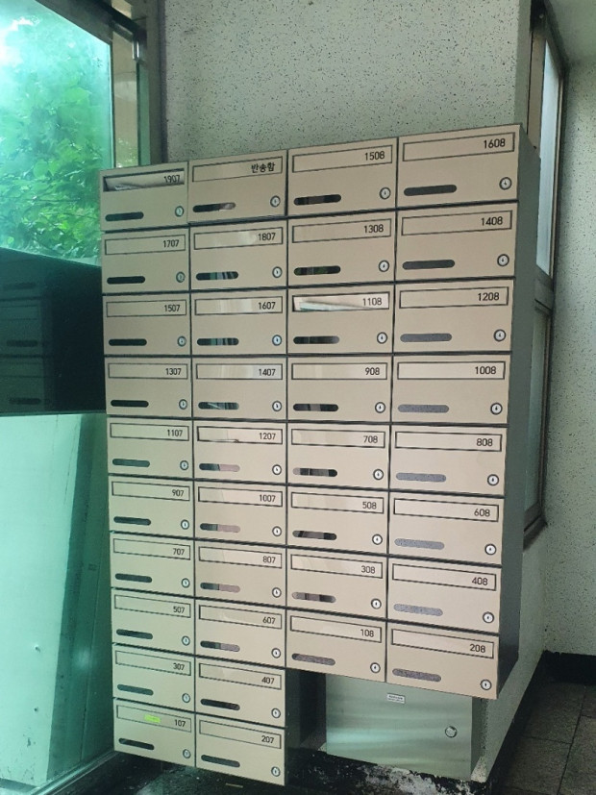
주제 선정 이유
또 누군가 훔쳐가면 어떡하지 라는 생각도있었고
모두가 아는 우편함
언제 무엇이 왔는지 잘 모르죠
우편이 안에 들어가있으면 있는지도 모르고

Slide 4
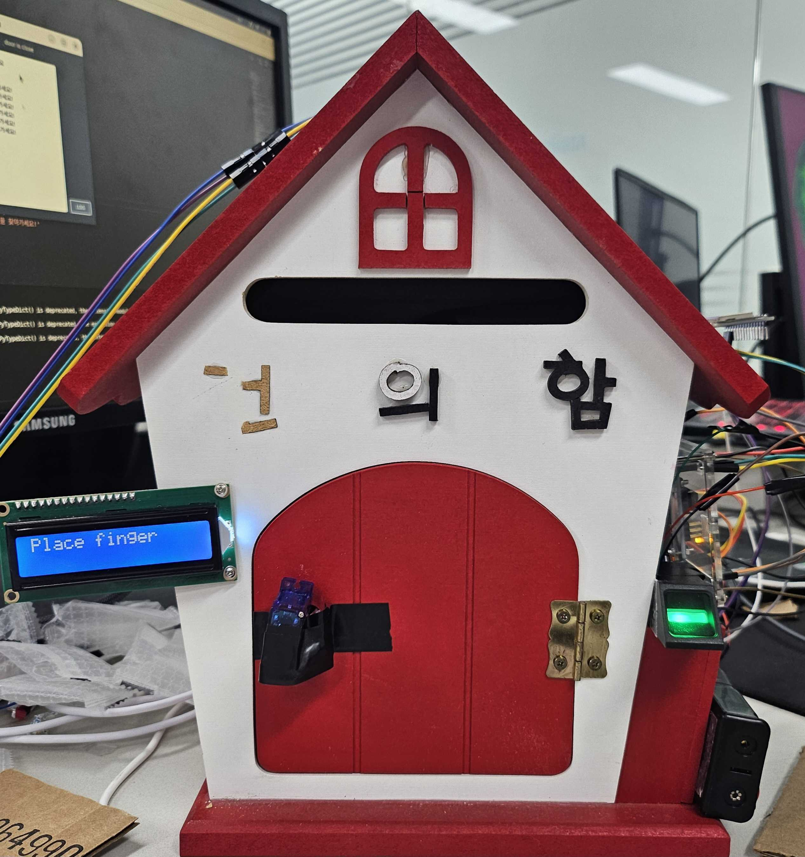
주제 선정 이유
그건 바로 스마트 우편함!
그래서 준비했습니다!~!

Slide 5
주제 선정 이유
단돈 39900원!!!
네 너무 놀라셨죠?
그럼 다시 진행 해보도록 하겠습니다.

Slide 6
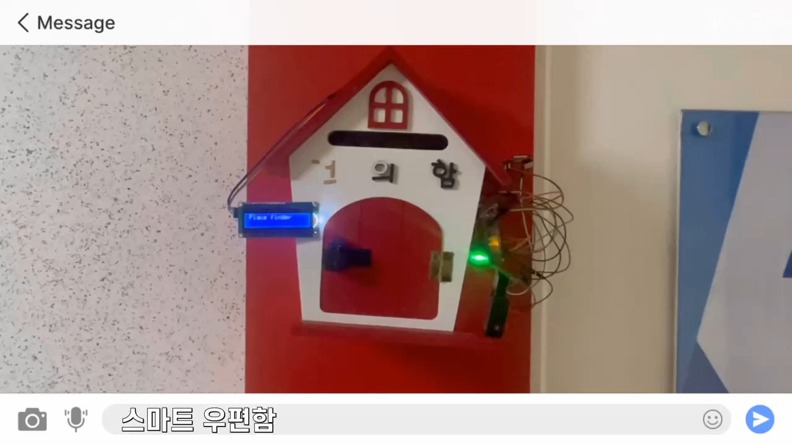
https://youtu.be/i6gyzcIRdr0?si=34QYpFWKcB4LuPjP

Slide 7


주제 선정 이유
스마트 우편함이란?
보안 강화!
스마트폰 알림 시스템!
지문 인식 시스템 탑재
우편 알림을 스마트폰으로
7

Slide 8
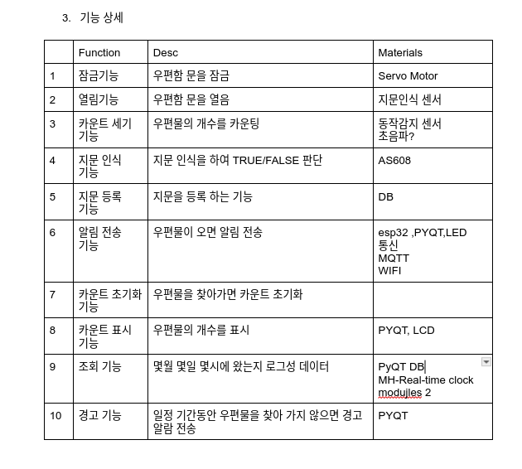
기능 구성도

Slide 9
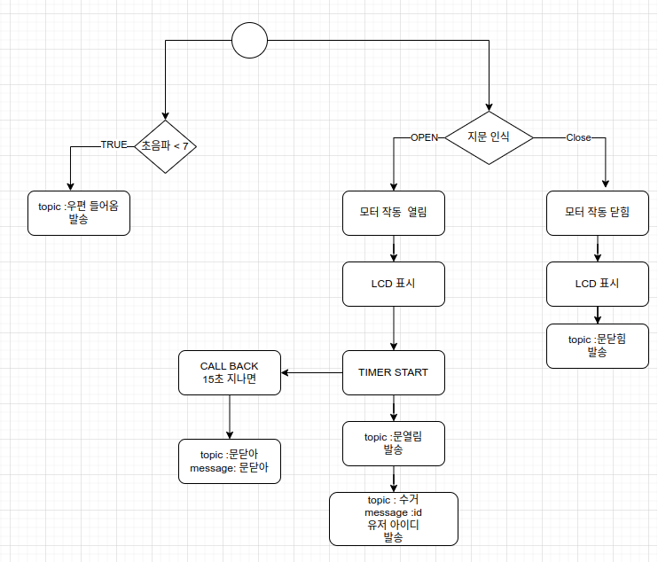
IOT 설계도

Slide 10
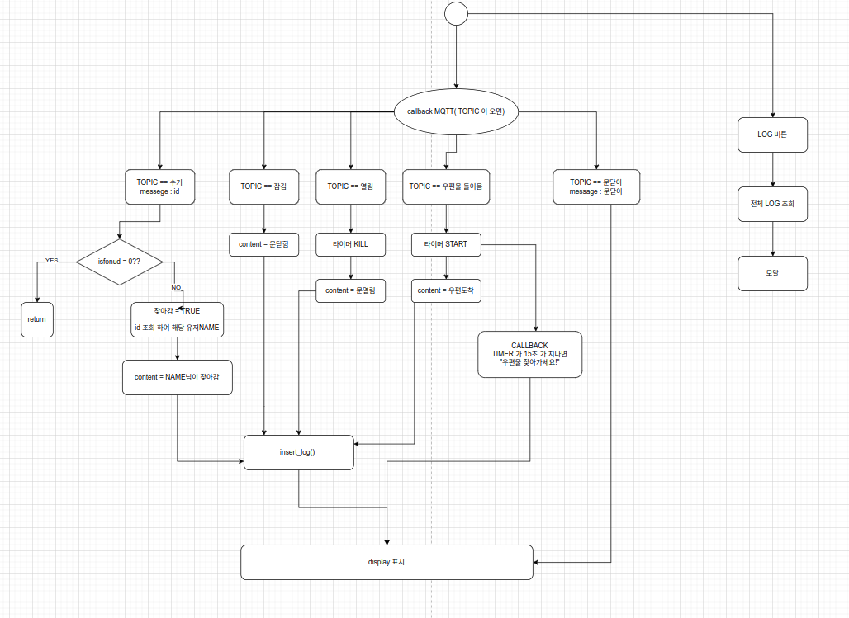
PYQT 순서도

Slide 11
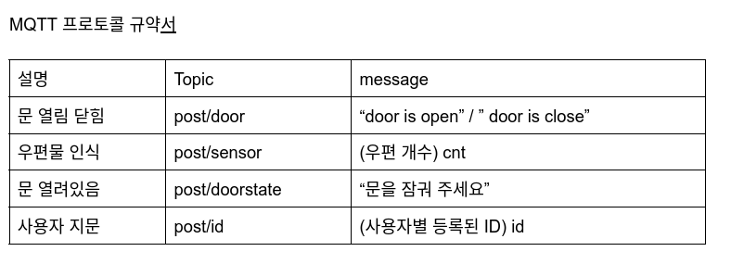
통신 프로토콜 규약서

Slide 12




네트워크 흐름도
DB

Slide 13
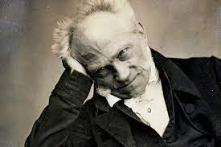
MQTT 로 정하게 된 이유
우편함에 편지가 도착 하면 유저는 실시간으로
장소 제약 없이 알람을 받아야 하는데
그러기 위해선 인터넷을 이용한 통신이 필요 했다.
그중 MQTT는 가장 간단한 통신프로토콜중 하나여서 골랐다

Slide 14
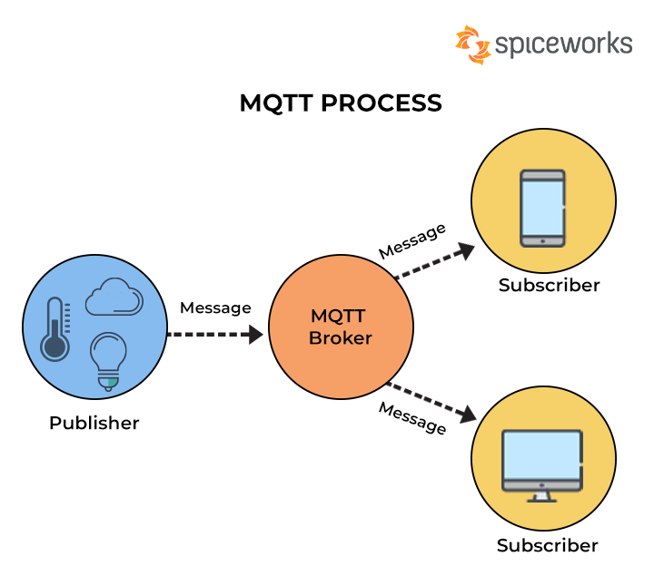
MQTT란?
중간에 Broker 서버를 하나 두고
Publisher가 Topic을 발행하고
Subscriber가 Topic을 구독 하여
Publisher에서 Topic을 발행 하면 해당 토픽을 구독하고 있는 모든 Subscriber에게 브로커가 메시지 콜을 전달 해준다..

Slide 15
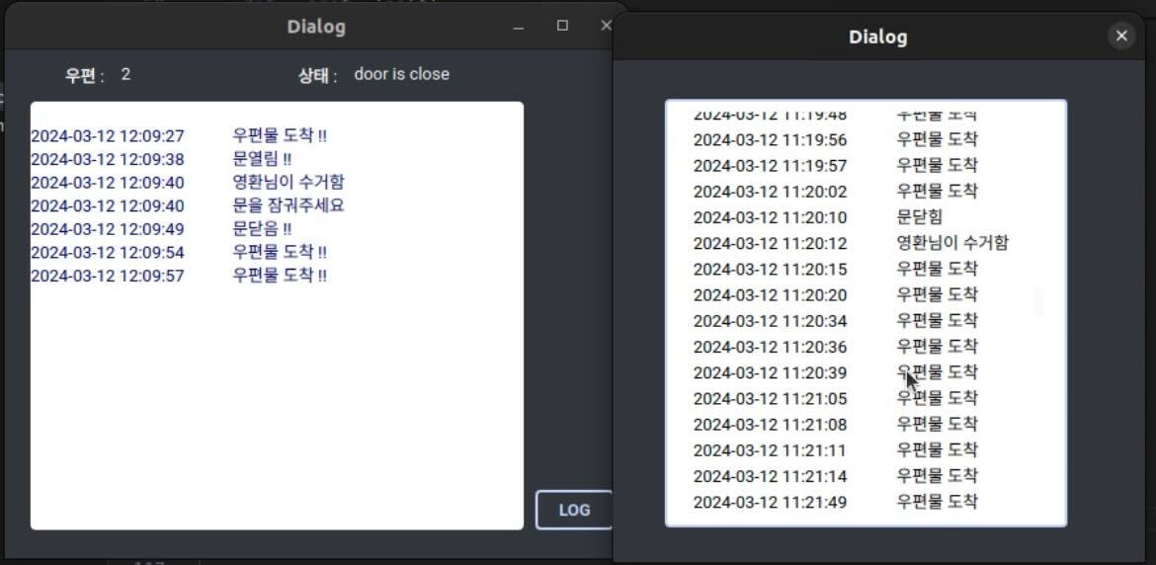
GUI(pyqt)
현재 우편의 개수
현재 잠김상태
전체 로그
스마트폰이라 가정하였을때 알림

Slide 16
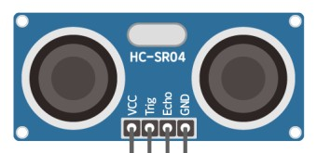
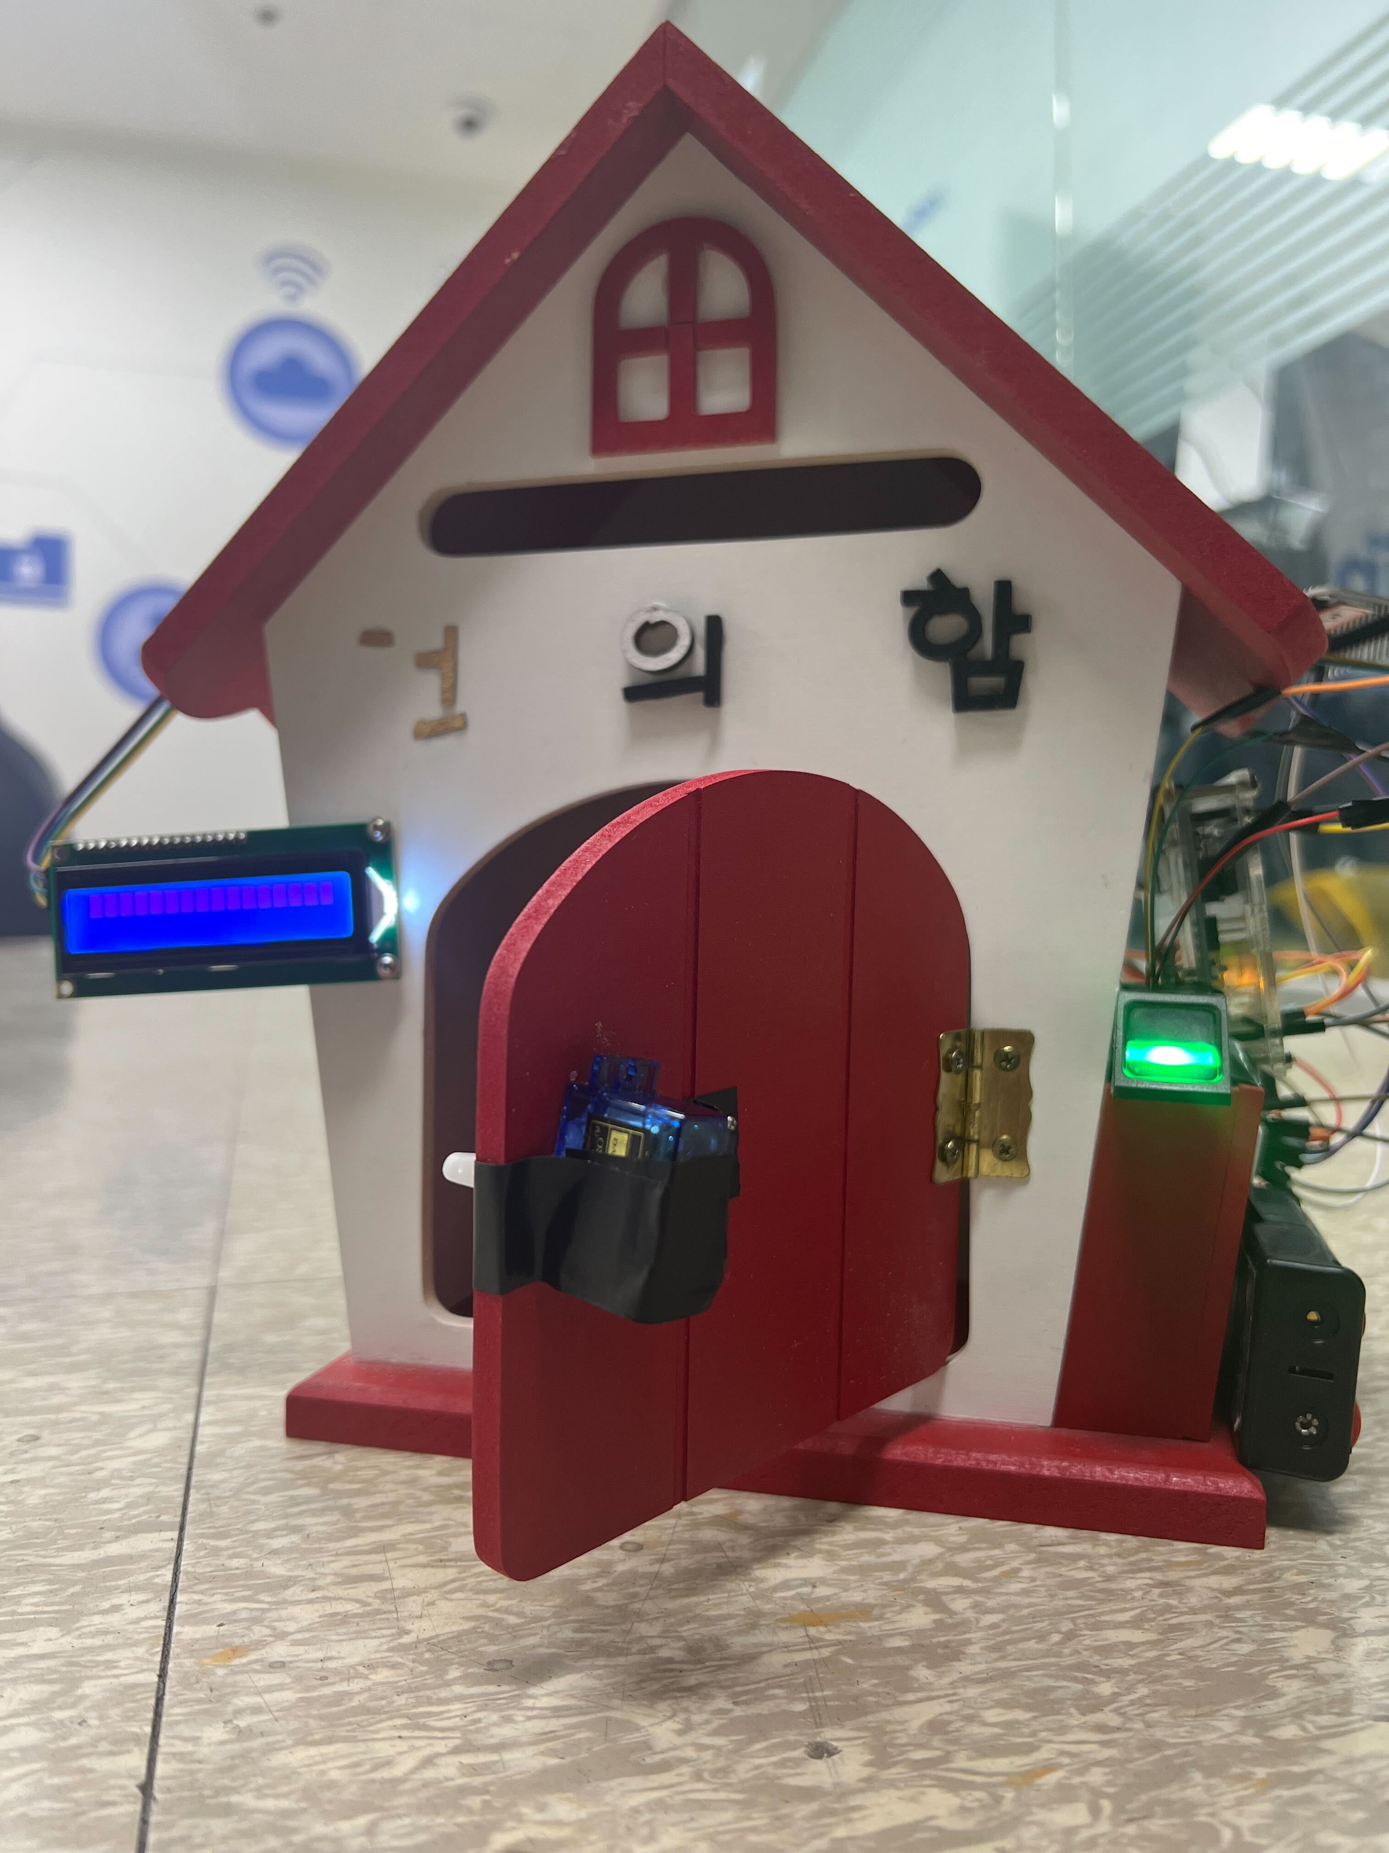
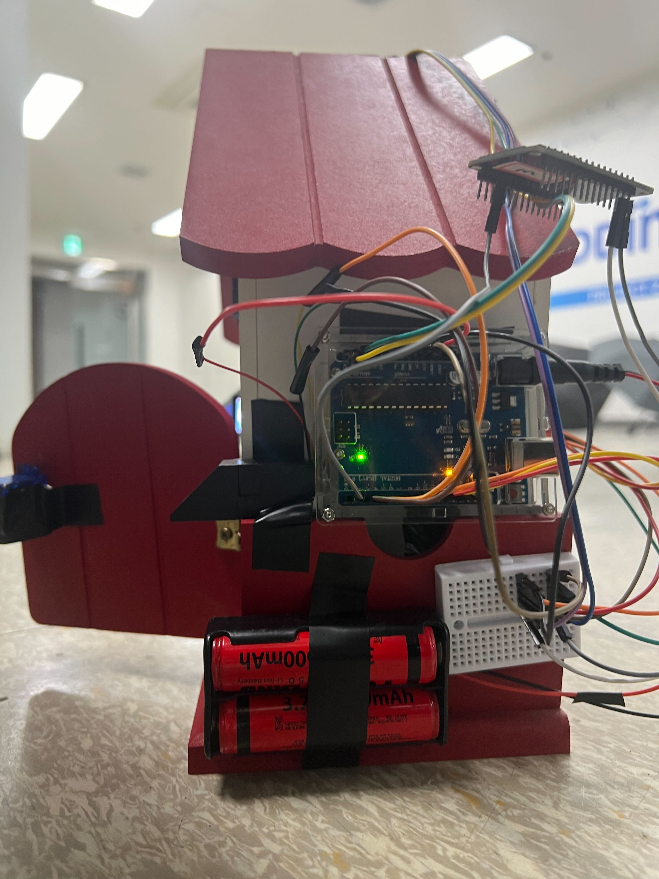
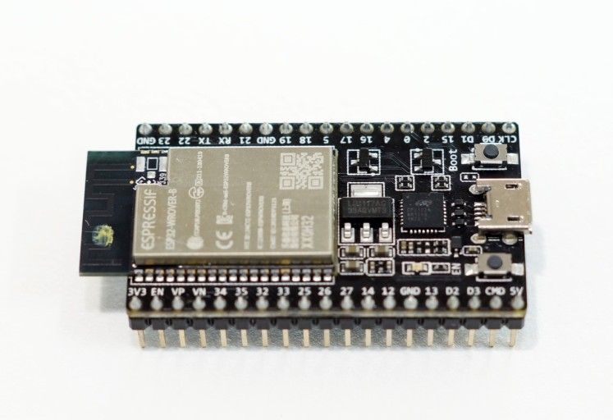
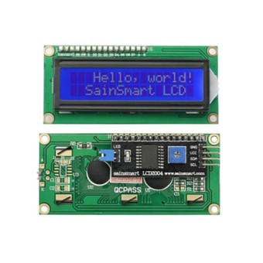
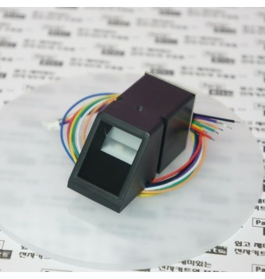
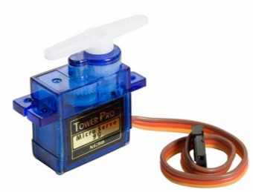
초음파센서​
​
ESP32
LCD(I2C)​
서보모터​
지문인식센서

Slide 17
ESP32 모듈(WIFI 모듈)
브로커 역할을 해줄 와이파이 모듈
와이파이에 연결이 되면
모듈의 RX 핀과 아두이노의 TX 핀으로 통해
시리얼 통신을 할수있음
외부전원도 가능하기에 통신에 용이함

Slide 18
초음파센서
우편물을 감지하는 역할
카운트를 통해 우편물 개수파악

Slide 19
서보모터
서보모터로 자물쇠 사용
문을 잠그고 여는 역할

Slide 20
지문인식센서(as608)jb101-b
지문인식 센서로 보안기능 구현
잠긴 상태에서 지문인식을 하면 서보모터가 열리고
열려있는 상태에서 지문인식하면 다시 잠기는 기능
LCD(I2C)
LCD 화면을 통해 지문인식 여부 확인가능

Slide 21
MQTT 와 SQL 간 통신
1
2
아두이노 에서 송신
MQTT
아두이노에서 mqtt 전송
ESP 32가 토픽과 메시지를 전송
토픽과 메시지를 확인하고 보냄
3
4
파이썬 수신
파이썬에서 SQL 전송
파이썬에서 메시지 수신
전달 받은 메시지를 파이썬에서
SQL 로 데이터 전송함

Slide 22
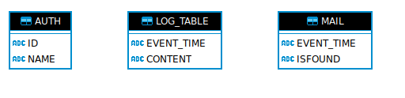
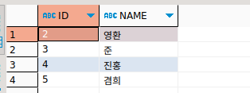
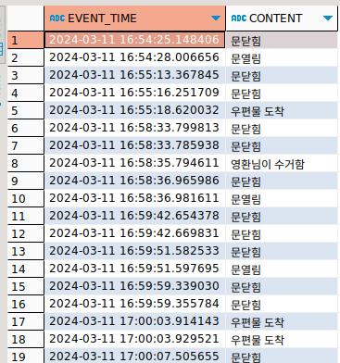
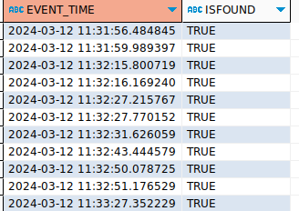
데이터베이스
지문등록정보 데이터베이스에서 정보 비교
각각 로그 테이터와 발생 시간
우편물 넣은 시간과 수거여부 데이터
지문 등록정보
로그 데이터
우편물 수거 여부

Slide 23
고찰(에러사항)
에러사항이 존재하다.
초음파 센서로 우편물을 체크하기 때문에 진짜 우편물일지 아닌지 확인 안되는경우가 있음
지문인식 모듈이 하나 밖에 없어 지문 등록을 미리 해놔야한다 qt를 이용하여 사용자 등록도 진행 하였으면 더 좋았을듯...

